Slide 1

https://www.jianshu.com/p/04d180d90a3f

Slide 2
Pandas入门大纲
6.1 读写文本格式的数据
逐块读取文本文件
将数据写出到文本格式
处理分隔符格式
JSON数据
XML和HTML：Web信息收集
6.2 二进制数据格式
使用HDF5格式
读取Microsoft Excel文件
6.3 Web APIs交互
6.4 数据库交互

Slide 3
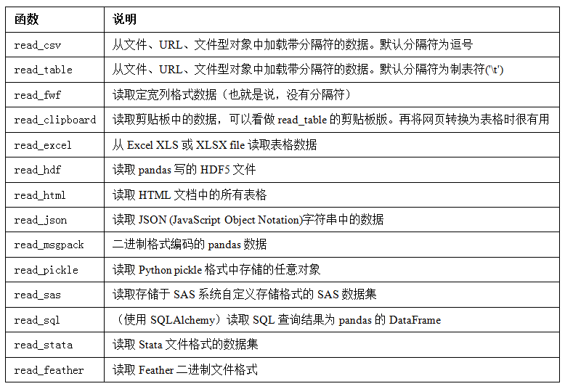
6.1 读写文本格式的数据
pandas表格解析函数

Slide 4
6.1 读写文本格式的数据
可选参数类型
索引
将一个或多个列当做返回的DataFrame处理，以及是否从文件、用户获取列名。
类型推断和数据转换
包括用户定义值的转换、和自定义的缺失值标记列表等。
日期解析
包括组合功能，比如将分散在多个列中的日期时间信息组合成结果中的单个列。
迭代
支持对大文件进行逐块迭代。
不规整数据问题
跳过一些行、页脚、注释或其他一些不重要的东西（比如包含千分位分隔符的数值数据）。

Slide 5
6.1 读写文本格式的数据
现实问题
数据可能十分混乱
参数
越来越复杂，例如read_csv有超过50个参数
参数使用说明
查看文档
数据类型
数据不包含类型：read_csv自动推断类型
包含数据类型的数据格式：HDF5、Feather和msgpack

Slide 6
6.1 读写文本格式的数据
读取带列名的文本文件
read_csv
read_table
In [8]: !cat examples/ex1.csv
a,b,c,d,message
1,2,3,4,hello
5,6,7,8,world
9,10,11,12,foo
In [9]: df = pd.read_csv('examples/ex1.csv')
In [10]: df
Out[10]:
a b c d message
0 1 2 3 4 hello
1 5 6 7 8 world
2 9 10 11 12 foo
In [11]: pd.read_table('examples/ex1.csv', sep=',')
Out[11]:
a b c d message
0 1 2 3 4 hello
1 5 6 7 8 world
2 9 10 11 12 foo

Slide 7
6.1 读写文本格式的数据
读取不带列名文本文件
read_csv
可以让pandas为其分配默认的列名，也可以自己定义列名
In [12]: !cat examples/ex2.csv
1,2,3,4,hello
5,6,7,8,world
9,10,11,12,foo
In [13]: pd.read_csv('examples/ex2.csv', header=None)
Out[13]:
0 1 2 3 4
0 1 2 3 4 hello
1 5 6 7 8 world
2 9 10 11 12 foo
In [14]: pd.read_csv('examples/ex2.csv', names=['a', 'b', 'c', 'd', 'message'])
Out[14]:
a b c d message
0 1 2 3 4 hello
1 5 6 7 8 world
2 9 10 11 12 foo

Slide 8
6.1 读写文本格式的数据
指定索引列
多个列做成一个层次化索引
In [15]: names = ['a', 'b', 'c', 'd', 'message']
In [16]: pd.read_csv('examples/ex2.csv', names=names, index_col='message')
Out[16]:
a b c d
message
hello 1 2 3 4
world 5 6 7 8
foo 9 10 11 12
In [17]: !cat examples/csv_mindex.csv
key1,key2,value1,value2
one,a,1,2
one,b,3,4
one,c,5,6
one,d,7,8
two,a,9,10
two,b,11,12
two,c,13,14
two,d,15,16
In [18]: parsed = pd.read_csv('examples/csv_mindex.csv',
....: index_col=['key1', 'key2'])
In [19]: parsed
Out[19]:
value1 value2
key1 key2
one a 1 2
b 3 4
c 5 6
d 7 8
two a 9 10
b 11 12
c 13 14
d 15 16

Slide 9
6.1 读写文本格式的数据
无固定的分隔符
正则表达式作为read_table的分隔符
由于列名比数据行的数量少，所以read_table推断第一列应该是DataFrame的索引
In [20]: list(open('examples/ex3.txt'))
Out[20]:
[' A B C\n',
'aaa -0.264438 -1.026059 -0.619500\n',
'bbb 0.927272 0.302904 -0.032399\n',
'ccc -0.264273 -0.386314 -0.217601\n',
'ddd -0.871858 -0.348382 1.100491\n']
In [21]: result = pd.read_table('examples/ex3.txt', sep='\s+')
In [22]: result
Out[22]:
A B C
aaa -0.264438 -1.026059 -0.619500
bbb 0.927272 0.302904 -0.032399
ccc -0.264273 -0.386314 -0.217601
ddd -0.871858 -0.348382 1.100491

Slide 10
6.1 读写文本格式的数据
有效数据和无效数据混杂
skiprows
In [23]: !cat examples/ex4.csv
# hey!
a,b,c,d,message
# just wanted to make things more difficult for you
# who reads CSV files with computers, anyway?
1,2,3,4,hello
5,6,7,8,world
9,10,11,12,foo
In [24]: pd.read_csv('examples/ex4.csv', skiprows=[0, 2, 3])
Out[24]:
a b c d message
0 1 2 3 4 hello
1 5 6 7 8 world
2 9 10 11 12 foo

Slide 11
6.1 读写文本格式的数据
缺失值处理
默认情况下，pandas会用一组经常出现的标记值进行识别，比如NA及NULL
In [25]: !cat examples/ex5.csv
something,a,b,c,d,message
one,1,2,3,4,NA
two,5,6,,8,world
three,9,10,11,12,foo
In [26]: result = pd.read_csv('examples/ex5.csv')
In [27]: result
Out[27]:
something a b c d message
0 one 1 2 3.0 4 NaN
1 two 5 6 NaN 8 world
2 three 9 10 11.0 12 foo
In [28]: pd.isnull(result)
Out[28]:
something a b c d message
0 False False False False False True
1 False False False True False False
2 False False False False False False

Slide 12
6.1 读写文本格式的数据
缺失值处理
na_values可以用一个列表或集合的字符串表示缺失值
字典的各列可以使用不同的NA标记值
In [29]: result = pd.read_csv('examples/ex5.csv', na_values=['NULL'])
In [30]: result
Out[30]:
something a b c d message
0 one 1 2 3.0 4 NaN
1 two 5 6 NaN 8 world
2 three 9 10 11.0 12 foo
In [31]: sentinels = {'message': ['foo', 'NA'], 'something': ['two']}
In [32]: pd.read_csv('examples/ex5.csv', na_values=sentinels)
Out[32]:
something a b c d message
0 one 1 2 3.0 4 NaN
1 NaN 5 6 NaN 8 world
2 three 9 10 11.0 12 NaN

Slide 13
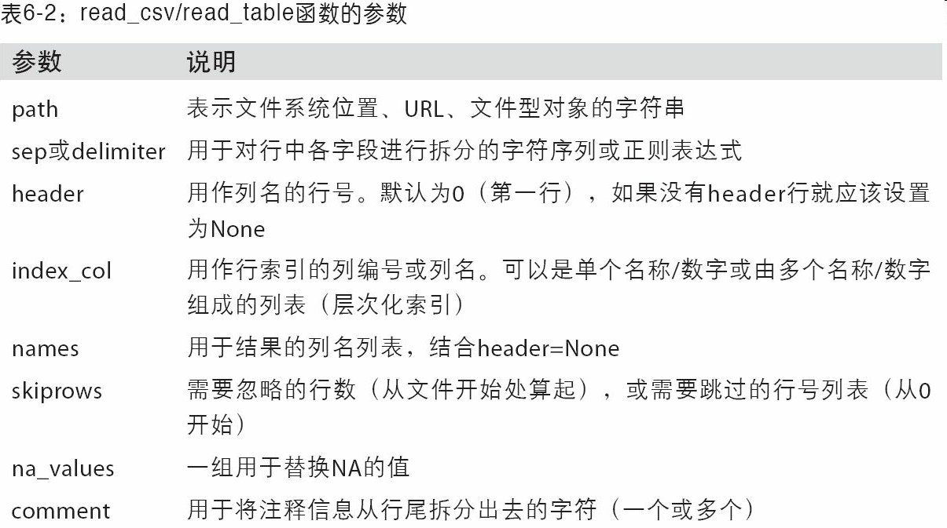
6.1 读写文本格式的数据
pandas.read_csv和pandas.read_table常用的选项

Slide 14
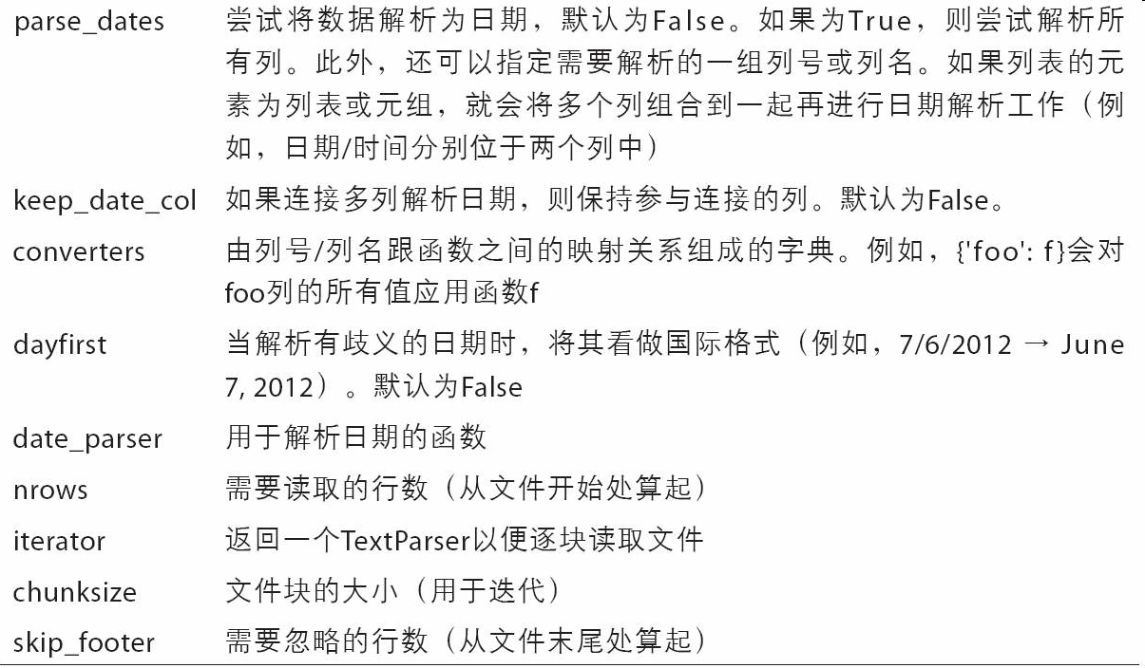
6.1 读写文本格式的数据
pandas.read_csv和pandas.read_table常用的选项

Slide 15
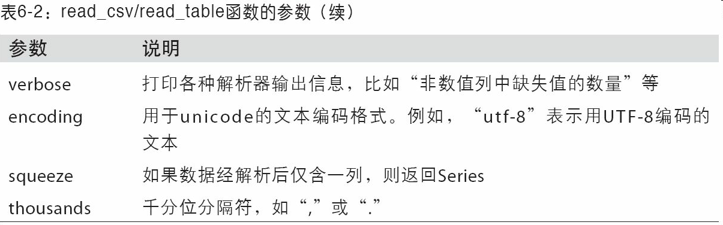
6.1 读写文本格式的数据
pandas.read_csv和pandas.read_table常用的选项

Slide 16
6.1.1 逐块读取文本文件
处理很大的文件时，读取文件的一小部分或逐块对文件进行迭代
设置显示的列数
nrows
In [33]: pd.options.display.max_rows = 10
In [34]: result = pd.read_csv('examples/ex6.csv')
In [35]: result
Out[35]:
one two three four key
0 0.467976 -0.038649 -0.295344 -1.824726 L
1 -0.358893 1.404453 0.704965 -0.200638 B
2 -0.501840 0.659254 -0.421691 -0.057688 G
3 0.204886 1.074134 1.388361 -0.982404 R
4 0.354628 -0.133116 0.283763 -0.837063 Q
... ... ... ... ... ..
9995 2.311896 -0.417070 -1.409599 -0.515821 L
9996 -0.479893 -0.650419 0.745152 -0.646038 E
9997 0.523331 0.787112 0.486066 1.093156 K
9998 -0.362559 0.598894 -1.843201 0.887292 G
9999 -0.096376 -1.012999 -0.657431 -0.573315 0
[10000 rows x 5 columns]
If you want to only read a small
In [36]: pd.read_csv('examples/ex6.csv', nrows=5)
Out[36]:
one two three four key
0 0.467976 -0.038649 -0.295344 -1.824726 L
1 -0.358893 1.404453 0.704965 -0.200638 B
2 -0.501840 0.659254 -0.421691 -0.057688 G
3 0.204886 1.074134 1.388361 -0.982404 R
4 0.354628 -0.133116 0.283763 -0.837063 Q

Slide 17
6.1.1 逐块读取文本文件
处理很大的文件时，读取文件的一小部分或逐块对文件进行迭代
逐块读取文件chunksize
返回可迭代对象
In [874]: chunker = pd.read_csv('ch06/ex6.csv', chunksize=1000)
In [875]: chunker
Out[875]: <pandas.io.parsers.TextParser at 0x8398150>
In [40]: tot[:10]
Out[40]:
E 368.0
X 364.0
L 346.0
O 343.0
Q 340.0
M 338.0
J 337.0
F 335.0
K 334.0
H 330.0
dtype: float64
chunker = pd.read_csv('examples/ex6.csv', chunksize=1000)
tot = pd.Series([])
for piece in chunker:
tot = tot.add(piece['key'].value_counts(), fill_value=0)
tot = tot.sort_values(ascending=False)

Slide 18
6.1.2 将数据写出到文本格式
df.to_csv
指定分隔符sep
In [41]: data = pd.read_csv('examples/ex5.csv')
In [42]: data
Out[42]:
something a b c d message
0 one 1 2 3.0 4 NaN
1 two 5 6 NaN 8 world
2 three 9 10 11.0 12 foo
In [43]: data.to_csv('examples/out.csv')
In [44]: !cat examples/out.csv
,something,a,b,c,d,message
0,one,1,2,3.0,4,
1,two,5,6,,8,world
2,three,9,10,11.0,12,foo
In [45]: import sys
In [46]: data.to_csv(sys.stdout, sep='|')
|something|a|b|c|d|message
0|one|1|2|3.0|4|
1|two|5|6||8|world
2|three|9|10|11.0|12|foo

Slide 19
6.1.2 将数据写出到文本格式
df.to_csv
标记缺失值na_rep
行标签index
列标签header
保存指定列columns
In [45]: import sys
In [46]: data.to_csv(sys.stdout, sep='|')
|something|a|b|c|d|message
0|one|1|2|3.0|4|
1|two|5|6||8|world
2|three|9|10|11.0|12|foo
In [47]: data.to_csv(sys.stdout, na_rep='NULL')
,something,a,b,c,d,message
0,one,1,2,3.0,4,NULL
1,two,5,6,NULL,8,world
2,three,9,10,11.0,12,foo
In [48]: data.to_csv(sys.stdout, index=False, header=False)
one,1,2,3.0,4,
two,5,6,,8,world
three,9,10,11.0,12,foo
In [49]: data.to_csv(sys.stdout, index=False, columns=['a', 'b', 'c'])
a,b,c
1,2,3.0
5,6,
9,10,11.0

Slide 20
6.1.2 将数据写出到文本格式
Series的to_csv方法
In [50]: dates = pd.date_range('1/1/2000', periods=7)
In [51]: ts = pd.Series(np.arange(7), index=dates)
In [52]: ts.to_csv('examples/tseries.csv')
In [53]: !cat examples/tseries.csv
2000-01-01,0
2000-01-02,1
2000-01-03,2
2000-01-04,3
2000-01-05,4
2000-01-06,5
2000-01-07,6

Slide 21
6.1.3 处理分隔符格式
大部分表格型数据都能用pandas.read_table进行加载
Python内置的csv模块
文件或文件型的对象传给csv.reader
读取文件到列表
文件分标题行和数据行
In [54]: !cat examples/ex7.csv
"a","b","c"
"1","2","3"
"1","2","3"
import csv
f = open('examples/ex7.csv')
reader = csv.reader(f)
In [56]: for line in reader:
....: print(line)
['a', 'b', 'c']
['1', '2', '3']
['1', '2', '3']
In [57]: with open('examples/ex7.csv') as f:
....: lines = list(csv.reader(f))
In [58]: header, values = lines[0], lines[1:]
In [59]: data_dict = {h: v for h, v in zip(header, zip(*values))}
In [60]: data_dict
Out[60]: {'a': ('1', '1'), 'b': ('2', '2'), 'c': ('3', '3')}

Slide 22
6.1.3 处理分隔符格式
大部分表格型数据都能用pandas.read_table进行加载
Python内置的csv模块
定义csv.Dialect的一个子类即可定义出新格式
class my_dialect(csv.Dialect):
lineterminator = '\n'
delimiter = ';'
quotechar = '"'
quoting = csv.QUOTE_MINIMAL
reader = csv.reader(f, dialect=my_dialect)
reader = csv.reader(f, delimiter='|')

Slide 23
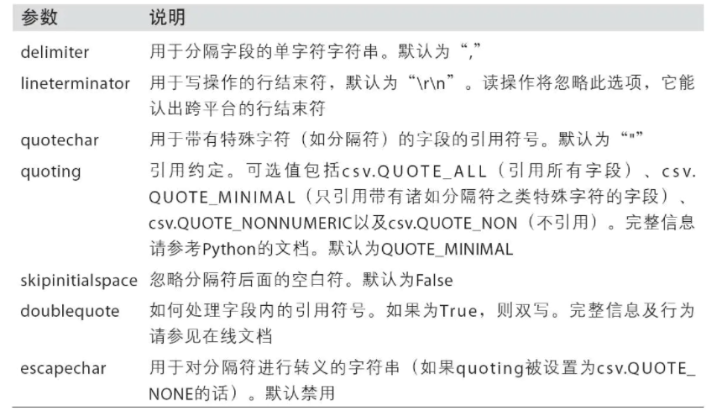
6.1.3 处理分隔符格式
内置CSV模块的参数说明
对于复杂情况csv模块就无能为力
解决方案：
字符串方法或re

Slide 24
6.1.3 处理分隔符格式
csv.writer
输出文件
with open('mydata.csv', 'w') as f:
writer = csv.writer(f, dialect=my_dialect)
writer.writerow(('one', 'two', 'three'))
writer.writerow(('1', '2', '3'))
writer.writerow(('4', '5', '6'))
writer.writerow(('7', '8', '9'))

Slide 25
6.1.4 JSON数据
JSON（JavaScript Object Notation的简称）
通过HTTP请求在Web浏览器和其他应用程序之间发送数据的标准格式之一
比表格型文本格式（如CSV）灵活
JSON非常接近于有效的Python代码
基本类型有对象（字典）、数组（列表）、字符串、数值、布尔值以及null。
In [62]: import json
In [63]: result = json.loads(obj)
In [64]: result
Out[64]:
{'name': 'Wes',
'pet': None,
'places_lived': ['United States', 'Spain', 'Germany'],
'siblings': [{'age': 30, 'name': 'Scott', 'pets': ['Zeus', 'Zuko']},
{'age': 38, 'name': 'Katie', 'pets': ['Sixes', 'Stache', 'Cisco']}]}
obj = """
{"name": "Wes",
"places_lived": ["United States", "Spain", "Germany"],
"pet": null,
"siblings": [{"name": "Scott", "age": 30, "pets": ["Zeus", "Zuko"]},
{"name": "Katie", "age": 38,
"pets": ["Sixes", "Stache", "Cisco"]}]
}
"""

Slide 26
6.1.4 JSON数据
json.dumps则将Python对象转换成JSON格式
JSON对象转换为DataFrame
read_json的默认选项假设JSON数组中的每个对象是表格中的一行
to_json方法：pandas输出到JSON
In [65]: asjson = json.dumps(result)
In [66]: siblings = pd.DataFrame(result['siblings'], columns=['name', 'age'])
In [67]: siblings
Out[67]:
name age
0 Scott 30
1 Katie 38
In [68]: !cat examples/example.json
[{"a": 1, "b": 2, "c": 3},
{"a": 4, "b": 5, "c": 6},
{"a": 7, "b": 8, "c": 9}]
In [69]: data = pd.read_json('examples/example.json')
In [70]: data
Out[70]:
a b c
0 1 2 3
1 4 5 6
2 7 8 9
In [71]: print(data.to_json())
{"a":{"0":1,"1":4,"2":7},"b":{"0":2,"1":5,"2":8},"c":{"0":3,"1":6,"2":9}}
In [72]: print(data.to_json(orient='records'))
[{"a":1,"b":2,"c":3},{"a":4,"b":5,"c":6},{"a":7,"b":8,"c":9}]

Slide 27
6.1.5 XML和HTML：Web信息收集
常见的读取HTML和XML格式数据的库
lxml：速度比较快
Beautiful Soup、html5lib：处理有误的HTML或XML文件更好
read_html：使用lxml和Beautiful Soup自动将HTML文件中的表格解析为DataFrame对象
conda install lxml
pip install beautifulsoup4 html5lib

Slide 28
6.1.5 XML和HTML：Web信息收集
pandas.read_html
默认条件下，它会搜索、尝试解析<table>标签内的的表格数据。
In [73]: tables = pd.read_html('examples/fdic_failed_bank_list.html')
In [74]: len(tables)
Out[74]: 1
In [75]: failures = tables[0]
In [76]: failures.head()
Out[76]:
Bank Name City ST CERT \
0 Allied Bank Mulberry AR 91
1 The Woodbury Banking Company Woodbury GA 11297
2 First CornerStone Bank King of Prussia PA 35312
3 Trust Company Bank Memphis TN 9956
4 North Milwaukee State Bank Milwaukee WI 20364
Acquiring Institution Closing Date Updated Date
0 Today's Bank September 23, 2016 November 17, 2016
1 United Bank August 19, 2016 November 17, 2016
2 First-Citizens Bank & Trust Company May 6, 2016 September 6, 2016
3 The Bank of Fayette County April 29, 2016 September 6, 2016
4 First-Citizens Bank & Trust Company March 11, 2016 June 16, 2016

Slide 29
6.1.5 XML和HTML：Web信息收集
pandas.read_html
示例：计算按年份计算倒闭的银行数
In [77]: close_timestamps = pd.to_datetime(failures['Closing Date'])
In [78]: close_timestamps.dt.year.value_counts()
Out[78]:
2010 157
2009 140
2011 92
2012 51
2008 25
...
2004 4
2001 4
2007 3
2003 3
2000 2
Name: Closing Date, Length: 15, dtype: int64

Slide 30
6.2 二进制数据格式
pickle序列化：实现数据的高效二进制格式存储的简便办法
使用pickle库
使用df对象的to_pickle方法
读取pickle数据
通过pickle直接读取被pickle化的数据
pandas.read_pickle
pickle仅建议用于短期存储格式
版本变更
In [87]: frame = pd.read_csv('examples/ex1.csv')
In [88]: frame
Out[88]:
a b c d message
0 1 2 3 4 hello
1 5 6 7 8 world
2 9 10 11 12 foo
In [89]: frame.to_pickle('examples/frame_pickle')
In [90]: pd.read_pickle('examples/frame_pickle')
Out[90]:
a b c d message
0 1 2 3 4 hello
1 5 6 7 8 world
2 9 10 11 12 foo

Slide 31
6.2.1 使用HDF5格式
HDF5（hierarchical data format）是一种存储大规模科学数组数据的非常好的文件格式。
层次型数据格式
有多语言接口，如Java、Python和MATLAB等
每个HDF5文件都含有一个文件系统式的节点结构，能够存储多个数据集并支持元数据
与其他简单格式相比，HDF5支持多种压缩器的即时压缩，还能更高效地存储重复模式数据。
对于那些非常大的无法直接放入内存的数据集，HDF5是不错的选择，因为它可以高效地分块读写。
可以用PyTables或h5py库直接访问HDF5文件
pandas提供了更为高级的接口，可以简化存储Series和DataFrame对象。
HDFStore类可以像字典一样，处理低级的细节

Slide 32
6.2.1 使用HDF5格式
HDF5是一种存储大规模科学数组数据的非常好的文件格式。
In [92]: frame = pd.DataFrame({'a': np.random.randn(100)})
In [93]: store = pd.HDFStore('mydata.h5')
In [94]: store['obj1'] = frame
In [95]: store['obj1_col'] = frame['a']
In [96]: store
Out[96]:
<class 'pandas.io.pytables.HDFStore'>
File path: mydata.h5
/obj1 frame (shape->[100,1])
/obj1_col series (shape->[100])
/obj2 frame_table (typ->appendable,nrows->100,ncols->1,indexers->
[index])
/obj3 frame_table (typ->appendable,nrows->100,ncols->1,indexers->
[index])

Slide 33
6.2.1 使用HDF5格式
HDF5文件中的对象可以通过与字典一样的API进行获取
HDFStore支持两种存储模式，'fixed'和'table'。
后者通常会更慢，但是支持使用特殊语法进行查询操作
put是store['obj2'] = frame方法的显示版本
In [97]: store['obj1']
Out[97]:
a
0 -0.204708
1 0.478943
2 -0.519439
3 -0.555730
4 1.965781
.. ...
95 0.795253
96 0.118110
97 -0.748532
98 0.584970
99 0.152677
[100 rows x 1 columns]
In [98]: store.put('obj2', frame, format='table')
In [99]: store.select('obj2', where=['index >= 10 and index <= 15'])
Out[99]:
a
10 1.007189
11 -1.296221
12 0.274992
13 0.228913
14 1.352917
15 0.886429
In [100]: store.close()

Slide 34
6.2.1 使用HDF5格式
pandas.read_hdf函数可以快捷使用这些工具
Apache Parquet：分布式存储的二进制格式
本地处理海量数据，建议研究PyTables和h5py
In [101]: frame.to_hdf('mydata.h5', 'obj3', format='table')
In [102]: pd.read_hdf('mydata.h5', 'obj3', where=['index < 5'])
Out[102]:
a
0 -0.204708
1 0.478943
2 -0.519439
3 -0.555730
4 1.965781

Slide 35
6.2.2 读取Microsoft Excel文件
pandas的ExcelFile类或pandas.read_excel函数支持读取存储在Excel 2003（或更高版本）中的表格型数据。
这两个工具分别使用扩展包xlrd和openpyxl读取XLS和XLSX文件
In [104]: xlsx = pd.ExcelFile('examples/ex1.xlsx')
In [105]: pd.read_excel(xlsx, 'Sheet1')
Out[105]:
a b c d message
0 1 2 3 4 hello
1 5 6 7 8 world
2 9 10 11 12 foo
In [106]: frame = pd.read_excel('examples/ex1.xlsx', 'Sheet1')
In [107]: frame
Out[107]:
a b c d message
0 1 2 3 4 hello
1 5 6 7 8 world
2 9 10 11 12 foo
In [108]: writer = pd.ExcelWriter('examples/ex2.xlsx')
In [109]: frame.to_excel(writer, 'Sheet1')
In [110]: writer.save()
In [111]: frame.to_excel('examples/ex2.xlsx')

Slide 36
6.2.2 读取Microsoft Excel文件
pandas的ExcelFile类或pandas.read_excel函数支持读取存储在Excel 2003（或更高版本）中的表格型数据。
这两个工具分别使用扩展包xlrd和openpyxl读取XLS和XLSX文件
In [104]: xlsx = pd.ExcelFile('examples/ex1.xlsx')
In [105]: pd.read_excel(xlsx, 'Sheet1')
Out[105]:
a b c d message
0 1 2 3 4 hello
1 5 6 7 8 world
2 9 10 11 12 foo
In [106]: frame = pd.read_excel('examples/ex1.xlsx', 'Sheet1')
In [107]: frame
Out[107]:
a b c d message
0 1 2 3 4 hello
1 5 6 7 8 world
2 9 10 11 12 foo
In [108]: writer = pd.ExcelWriter('examples/ex2.xlsx')
In [109]: frame.to_excel(writer, 'Sheet1')
In [110]: writer.save()
In [111]: frame.to_excel('examples/ex2.xlsx')

Slide 37
6.2.2 读取Microsoft Excel文件
语法
pd.read_excel(
io,
sheet_name=0,
header=0,
names=None,
index_col=None,
usecols=None,
squeeze=False,
dtype=None,
engine=None,
converters=None,
true_values=None,
false_values=None,
skiprows=None,
nrows=None,
na_values=None,
keep_default_na=True,
na_filter=True,
verbose=False,
parse_dates=False,
date_parser=None,
thousands=None,
comment=None,
skipfooter=0,
convert_float=True,
mangle_dupe_cols=True,
)

Slide 38
6.3 Web APIs交互
许多网站都有一些通过JSON或其他格式提供数据的公共API
响应对象的json方法会返回一个包含被解析过的JSON字典
In [113]: import requests
In [114]: url = 'https://api.github.com/repos/pandas-dev/pandas/issues'
In [115]: resp = requests.get(url)
In [116]: resp
Out[116]: <Response [200]>
In [117]: data = resp.json()
In [118]: data[0]['title']
Out[118]: 'Period does not round down for frequencies less that 1 hour'

Slide 39
6.3 Web APIs交互
data中的每个元素都是一个包含所有GitHub主题页数据（不包含评论）的字典
In [119]: issues = pd.DataFrame(data, columns=['number', 'title',
.....: 'labels', 'state'])
In [120]: issues
Out[120]:
number title \
0 17666 Period does not round down for frequencies les...
1 17665 DOC: improve docstring of function where
2 17664 COMPAT: skip 32-bit test on int repr
3 17662 implement Delegator class
4 17654 BUG: Fix series rename called with str alterin...
.. ... ...
25 17603 BUG: Correctly localize naive datetime strings...
26 17599 core.dtypes.generic --> cython
27 17596 Merge cdate_range functionality into bdate_range
28 17587 Time Grouper bug fix when applied for list gro...
29 17583 BUG: fix tz-aware DatetimeIndex + TimedeltaInd...
labels state
0 [] open
1 [{'id': 134699, 'url': 'https://api.github.com... open
2 [{'id': 563047854, 'url': 'https://api.github.... open
3 [] open
4 [{'id': 76811, 'url': 'https://api.github.com/... open
.. ... ...
25 [{'id': 76811, 'url': 'https://api.github.com/... open
26 [{'id': 49094459, 'url': 'https://api.github.c... open
27 [{'id': 35818298, 'url': 'https://api.github.c... open
28 [{'id': 233160, 'url': 'https://api.github.com... open
29 [{'id': 76811, 'url': 'https://api.github.com/... open
[30 rows x 4 columns]

Slide 40
6.4 数据库
pandas读写数据库里的数据
import pandas as pd
import numpy as np
import sqlalchemy as sqla
engine = sqla.create_engine("mysql+pymysql://用户名:密码@主机名/数据库名?charset=utf8")
# 从mysql导入数据
df = pd.read_sql('select * from file_table', engine)
# 从df导入到mysql
data = pd.DataFrame(np.arange(12).reshape(3,4), columns=list('abcd'))
data.to_sql('pd_table', index=False, con=engine)

